Slide 1
第二节 偏 导 数
partial derivative
偏导数的定义及其计算法
偏导数的几何意义
高阶偏导数
higher-order partial derivative
小结 思考题
第九章 多元函数微分法及其应用

Slide 2




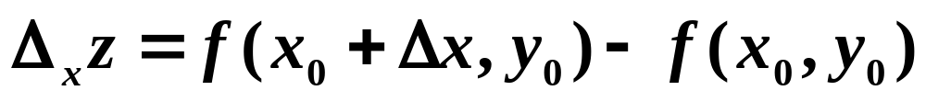
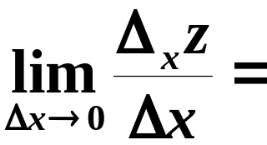
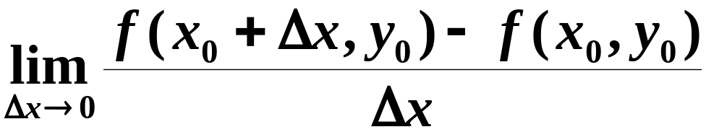

一、偏导数的定义及其计算法
定义
内有定义，
函数有相应的增量
(称为关于x的偏增量).
如果极限
存在,
则称此极限为函数
对x的偏导数,
记为

Slide 3
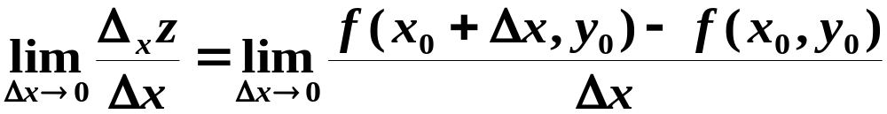
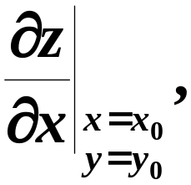
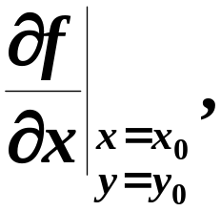
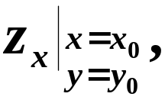


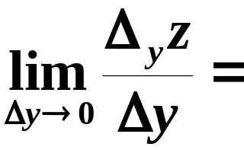
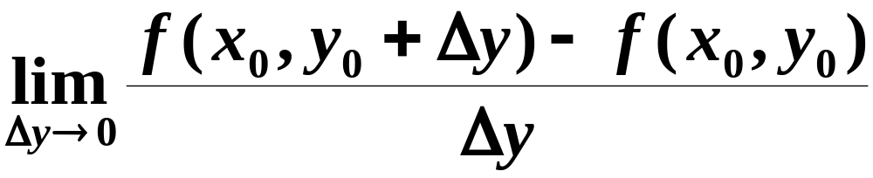
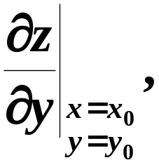
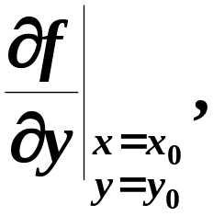
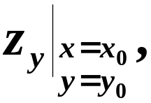

对x的偏导数,
记为
或
同理,
可定义函数
对y的偏导数,
为
记为
或

Slide 4


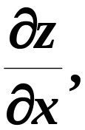
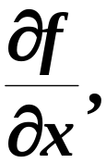



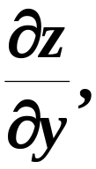
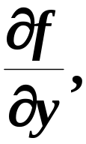


如果函数
在区域D内任一点
(x, y)处对x的偏导数都存在,
那么这个偏导数
仍是
的二元函数,
它就称为函数
对自变量x的偏导函数
(简称偏导数),
记作
或
同理,
可定义函数
对自变量y的
偏导函数
(简称偏导数),
记作
或

Slide 5


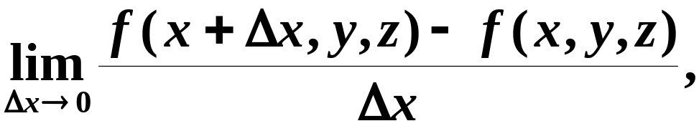

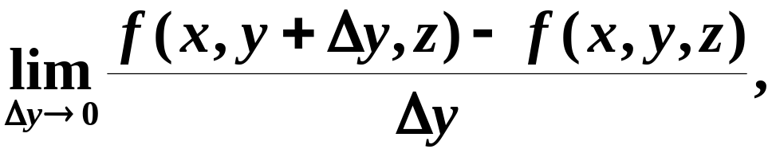

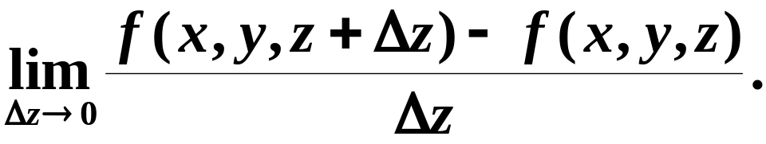

偏导数的概念可以
推广到二元以上函数
如,

Slide 6

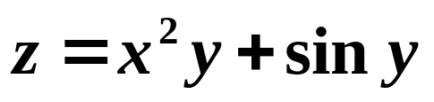
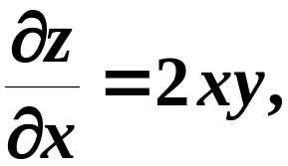
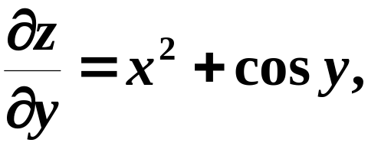
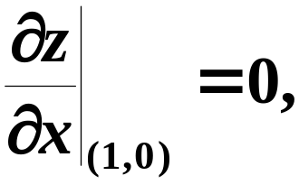
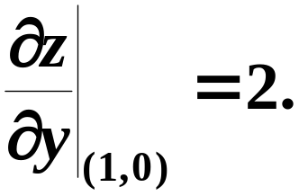
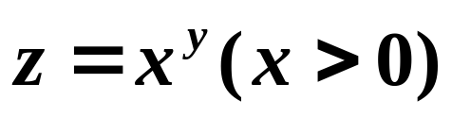
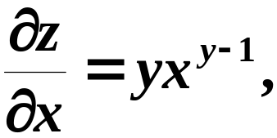
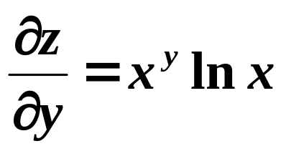
求多元函数的偏导数
并不需要新的方法,
只需将y
看作常量,
利用一元函数
的求导法对x求导即可.
例 求 在点(1,0)处的两个偏导数.
解
例 求 的偏导数.
解

Slide 7

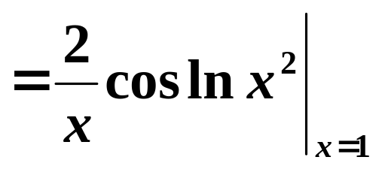
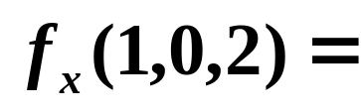
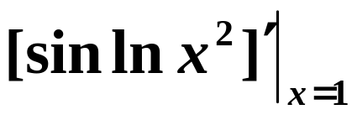

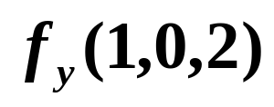
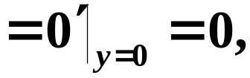
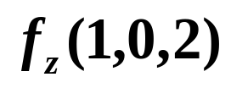
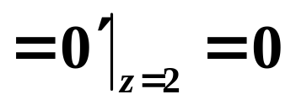
例
在点(1,0,2)处的
三个偏导数.
解
求某一点的偏导数时,
可将其它变量的值
代入,
变为一元函数,
再求导,
常常较简单.

Slide 8
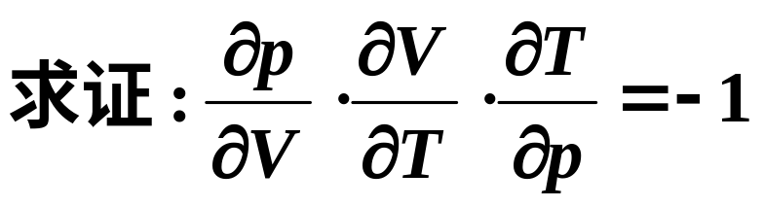
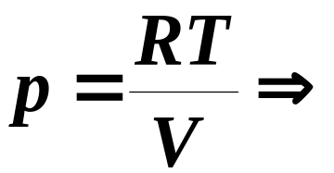
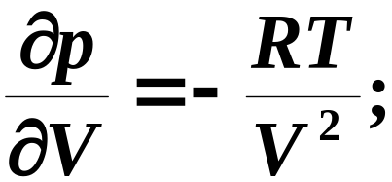
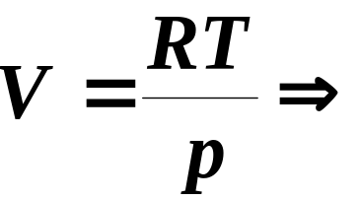
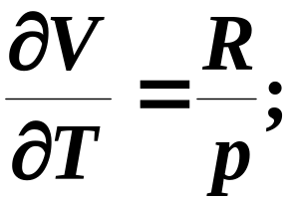
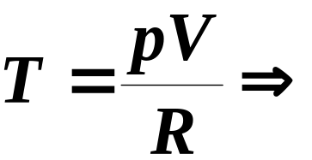
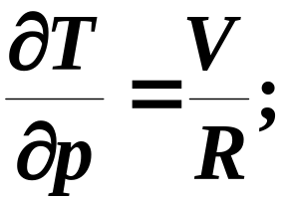
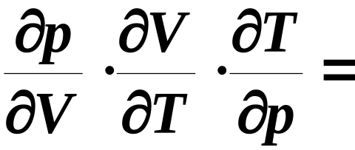
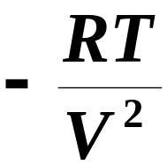
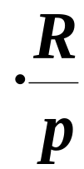
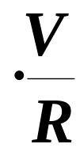
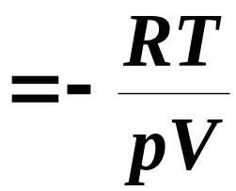

例
已知理想气体的状态方程PV=RT, 其中
证
偏导数的记号只是一个整体记号,不能像一元函数的导数那样可看成是分子与分母的微分的商.

Slide 9




















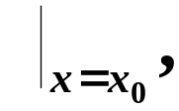
二、偏导数的几何意义
设二元函数
在点
有
偏导数.
如图,
为曲面
上的一点,
过点
作平面
此平面
与曲面相交得一曲线,
曲线的
方程为
由于偏导数
等于一元函数
的
导数
故由一元函数导数的几何意义

Slide 10








可知:
偏导数
在几何上表示
曲线
在点
处的切线对
x轴的斜率;
偏导数
在几何上表示
曲线
在点
处的切线对y轴的斜率.

Slide 11
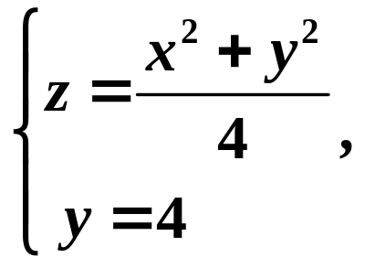
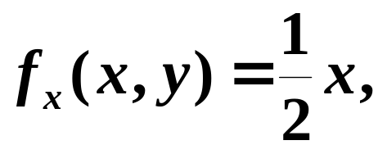
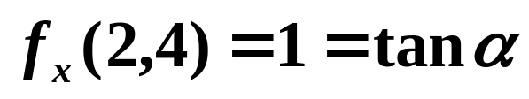


思考
曲线
在点(2,4,5)处的切线
与x轴正向所成的倾角是多少?
解
思考
曲线
在点(2,4,5)处的切线
与y轴正向所成的倾角是多少?

Slide 12













例
解
按定义得

Slide 13








按定义得
注
由以上计算可知,
在点
处可偏导,
但前面已证,此函数在点(0,0)是不连续的.

Slide 14
偏导数存在与连续的关系
一元函数中在某点可导 连续
多元函数中在某点偏导数存在 连续
？
偏导数都存在,
函数未必有极限,
更保证
不了连续性.

Slide 15

说明
因偏导数f_{x} (x₀, y₀)仅与
函数 f (x, y)在y = y₀
上的值有关,
偏导数 f _{y}(x₀, y₀)仅与
函数 f (x, y)在
x = x₀上的值有关 ,
而与(x₀, y₀)邻域内其他点上
的函数值无关,
所以偏导数存在不能保证函数
有极限.

Slide 16
1994年研究生考题,选择,3分
二元函数f(x, y)在点 (x₀, y₀)处两个偏导数 f_{x}(x₀, y₀), f _{y}(x₀, y₀)存在是 f (x, y) 在该点连续的
( ).
D
A. 充分条件而非必要条件
B. 必要条件而非充分条件
C. 充分必要条件
D. 既非充分条件又非必要条件

Slide 17
















三、高阶偏导数
纯偏导
混合偏导
定义
二阶及二阶以上的偏导数统称为
高阶偏导数.

Slide 18













例
的四个二阶偏导数.
解

Slide 19





例
解
有

Slide 20












按定义得

Slide 21











在前一题中两个混合二阶偏导数相等,
但在
后一题中两者不相等,
这说明混合偏导数与求偏
但就通常所遇到的函数,
此种情
导数的次序有关.
况不会发生,
这是因为有下述的定理:
定理
如果函数
的两个二阶混合偏
导数
在区域D内
连续，
那么在
该区域内
一般地,
多元函数的高阶混合偏导数如果连
续就与求导次序无关.
如
后一题中
这只能说明
注
都不连续.

Slide 22


多元函数的偏导数常常用于建立某些偏微
分方程.
偏微分方程是描述自然现象、反映自然
规律的一种重要手段.
例如方程
(a是常数)称为波动方程,
它可用来描述各类波的
运动.
又如方程
称为拉普拉斯(laplace)方程,
它在热传导、流体
运动等问题中有着重要的作用.

Slide 23








例
验证函数
满足波动方程:
证
因
故有

Slide 24









例
验证函数
满足拉普拉斯方程:
证
因
由x, y在函数表达式中的对称性,
立即可写出
即证.

Slide 25










1988年研究生考题, 计算,6分
练习
答案: 0
解

Slide 26




1994年研究生考题, 填空,3分
1998年研究生考题, 填空,3分

Slide 27

四、小结
偏导数的定义
(偏增量比的极限)
偏导数的计算
偏导数的几何意义
偏导数存在与连续、极限的关系
纯偏导
高阶偏导数
混合偏导
(相等的条件)

Slide 28

思考题
1997年研究生考题, 选择, 3分
C
A. 连续,偏导数存在;
B. 连续,偏导数不存在;
C. 不连续,偏导数存在;
D. 不连续,偏导数不存在.

